Slide 1
SISTEMAS DISTRIBUIDOS
Aula: 04
Prof.: Fabrício Varajão

Slide 2
Conteúdo
Disponibilidade;
Tolerância a Falhas;
Recuperação de Desastres;
Disponibilidade Contínua.

Slide 3
Disponibilidade
O conceito de disponibilidade numa rede refere-se ao período de tempo em que os serviços estão disponíveis ou ao tempo assumido como razoável para o sistema responder a um pedido do utilizador;
Podem ocorrer interrupções planejadas com custo para o utilizador, como o upgrade de um sistema operacional, podendo implicar a retomada dos serviços por parte de uma outra máquina destinada para o efeito.

Slide 4
Disponibilidade
A disponibilidade de um serviço é calculada com base na percentagem que quantifica a probabilidade de encontrar o serviço operacional em determinado momento.
Uptime – Tempo que o serviço se encontra operacional;
Downtime – Tempo em que se encontra fora de serviço.
$$Disponibilidade\left(\%\right)= \frac{Total Disponibilidade}{Total}$$

Slide 5
Disponibilidade
Outra forma de identificar a disponibilidade de uma rede pode ser através da soma dos tempos de paragem e de recuperação de um componente que lhe esteja associado.
MTBF (Mean Time Between Failure) é o tempo médio de paragem entre falhas de um componente e MTTR (Mean Time To Repair) é o tempo médio de reparação desse componente.
$$Disponibilidade= \frac{MTBF}{MTBF+MTTR}$$

Slide 6
Disponibilidade
Aplicada a serviços de rede, a fórmula é modificada para a seguinte.
MTBSO (Mean Time Between Service Outage) o tempo médio de interrupção de um serviço e MTTSR (Mean Time To Service Repair) o tempo médio de reparação desse serviço em caso de falha.
$$Disponibilidade= \frac{MTBSO}{MTBSO+MTTSR}$$

Slide 7
Disponibilidade
 | Uptime | Downtime | Downtime por Ano | Downtime por Semana
1 | 90% | 10% | 36.5 dias | 16 horas e 51 minutos
2 | 98% | 2% | 7.3 dias | 3 horas e 22 minutos
3 | 99% | 1% | 3.65 dias | 1 hora e 41 minutos
4 | 99.8% | 0.2% | 17 horas e 30 minutos | 20 minutos e 10 segundos
5 | 99.9% | 0.1% | 8 horas e 45 minutos | 10 minutos e 5 segundos
6 | 99.99% | 0.01% | 52.5 minutos | 1 minuto
7 | 99.999% | 0.001% | 5.25 minutos | 6 segundos
8 | 99.9999% | 0.0001% | 31.5 minutos | 0.6 segundos

Slide 8
Disponibilidade
O conceito de disponibilidade pode ser dividido em vários níveis:
Disponibilidade Básica (Base Availability);
Disponibilidade Melhorada (Improved Availability);
Alta Disponibilidade (High Availability);
Disponibilidade Contínua (Continuous Availability).

Slide 9
Disponibilidade
A figura demonstra que para aumentar os níveis de disponibilidade de um serviço é inevitável um aumento do custo e do esforço que lhe estão associados.

Slide 10
Tolerância a falhas
Um sistema de tolerância a falhas tem a capacidade de continuar um serviço apesar da existência de uma falha de hardware ou software, mas não em caso de erro humano;
A tolerância a falhas passa pela utilização de equipamento redundante que entra automaticamente em funcionamento após a detecção de uma falha no equipamento principal.

Slide 11
Recuperação de Desastres
Existem incidentes que não são, na sua maioria, previsíveis e podem destruir parcial ou totalmente informação vital para o funcionamento da empresa;
Devemos possuir um plano de disaster recovery(DR);
Grandes volumes de backup em um ou mais lugares;
Uso de equipamentos como pontos de decisão para encaminhamentos diferentes, a introdução de redundância e a utilização de ligações ponto-a-ponto como ligações de backup.

Slide 12
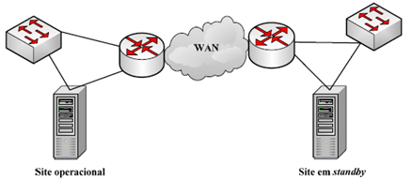
Recuperação de Desastres
Nesse possível cenário de DR é representada uma possível rede onde a informação é armazenada em diferentes locais, em que um dos locais funciona como a parte ativa da rede e o outro como standby, sendo ativado em caso de falha do primeiro.

Slide 13
Disponibilidade Contínua
Este conceito envolve um serviço permanente sem nenhuma falha o que implica HA constante de 24 horas/dia;
A disponibilidade contínua (continuous availability) combina as características da operação contínua e da alta disponibilidade representando um estado ideal;
É geralmente usada quando se pretende um elevado nível de disponibilidade, onde o downtime é o mínimo possível.

Slide 14
Disponibilidade Contínua
Neste nível de disponibilidade, o sistema nunca falha na entrega do serviço, sendo usual a execução simultânea de uma tarefa (processamento paralelo) em duas máquinas distintas;
Este tipo de sistemas tenta fornecer disponibilidade a 100% ao utilizador final através da aplicação de equipamentos redundantes e da capacidade de recuperação total de erros.

Slide 15
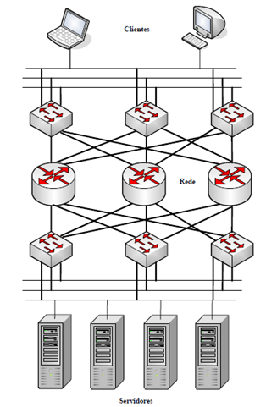
Disponibilidade Contínua
Nessa figura é apresentado um cenário possível de disponibilidade contínua.

Slide 16
Conclusão
Entendemos os conceitos de Disponibilidade e suas classificações e formas de calcular;
Outro conceito apresentado foi o de tolerância a falhas e vimos a importância da criação de um plano de recuperação de desastres;
Entendemos o que é disponibilidade contínua e percebemos a complexidade envolvida em serviços permanentemente disponíveis.

Slide 17
Atividades
Verificar o conteúdo disponível no site, principalmente até a página 11 da apostila.

Slide 18
Referências
VARAJÃO, F. F.. Sistemas Distribuidos. FIC – Faculdades Integradas Campograndenses. Rio de Janeiro, 2016. (Apostila)

